Slide 1
Sundhedsreformen og dens betydning for PROBA
Nærsundhedsplan
Oplæg PROPA 26. oktober 2026
Annette Blynel (SF)
Medlem af regionsrådet Region Syddanmark og formand for Sundhedsråd Fyn

Slide 2
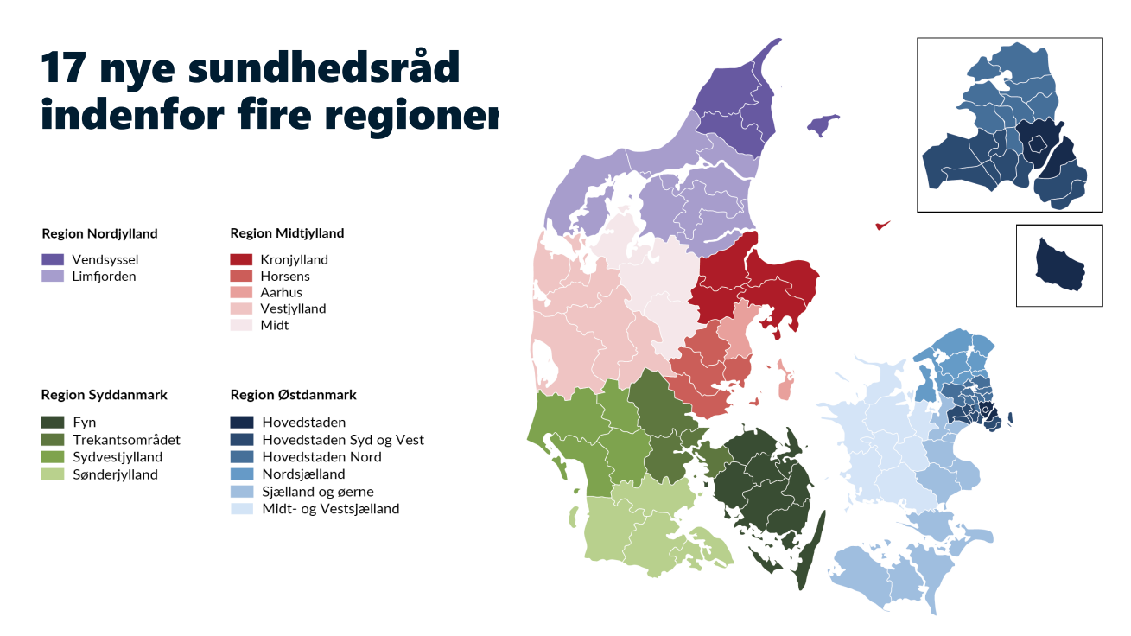

Slide 3

Sundhedsråd Fyn – dækker 9 kommuner på Fyn – undtagen Middelfart
21 politikere – 11 regionale og 10 kommunale
Sundhedsråd Lillebælt – dækker Middelfart, Kolding, Vejle, Fredericia.
13 politikere – 7 regionale – 6 kommunale + 2 kommunale observatører
Sundhedsråd Sydvestjylland – Esbjerg, Fanø, Varde, Vejen, Billund
13 politikere – 7 regionale – 6 kommunale
Sundhedsråd Sønderjylland – Sønderborg, Tønder, Haderslev, Aabenraa –
9 politikere – 5 regionale – 4 kommunale

Slide 4
Nye opgaver – OG udvikle
Opgaver og ansvar – kort fortalt:
Det Nære sundhedsvæsen – skal udvikles tættere på borgerne, herunder også med mere hjemmebehandling.
Overtage opgaver med akutsygeplejen, sundheds- og omsorgspladser,
Overtage specialiseret genoptræning og patientrettet forebyggelse fra kommunerne.
Sikre høj kvalitet – og nok praktiserende læger/speciallæger i lokalområderne
Indsatser skal løses med tæt koordinering og i samarbejde mellem kommuner og region.
Skabe mere lighed og nærhed for borgerne
Sundhedsrådene har i 2026 status som forberedende råd, hvilket betyder, at de fleste af vores beslutninger skal vedtages i regionsrådet.

Slide 5

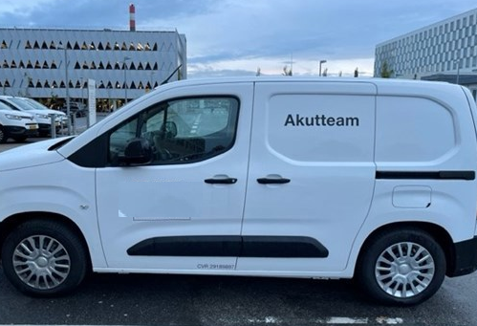
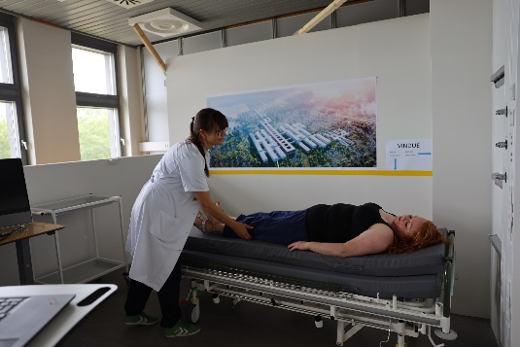

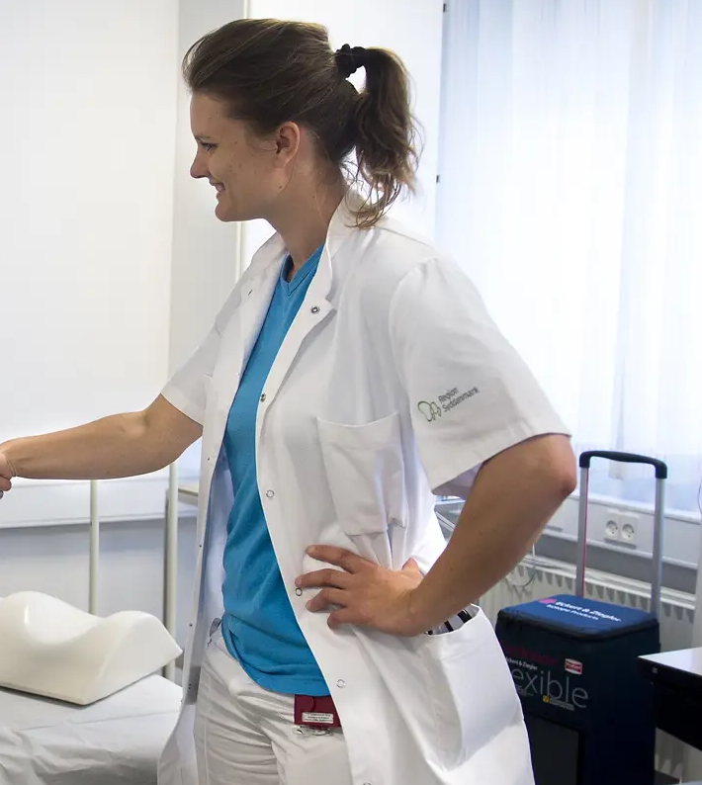
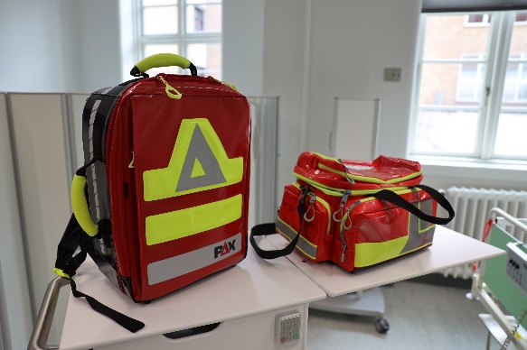
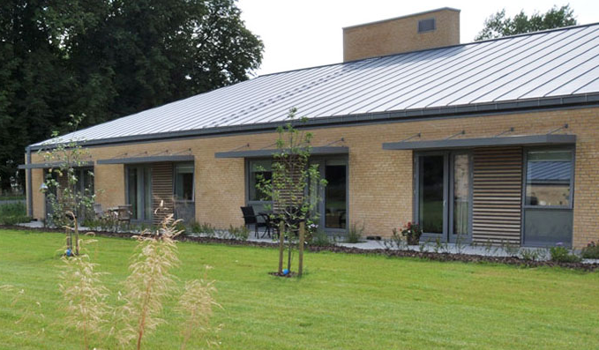
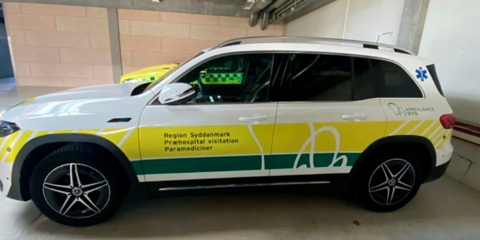



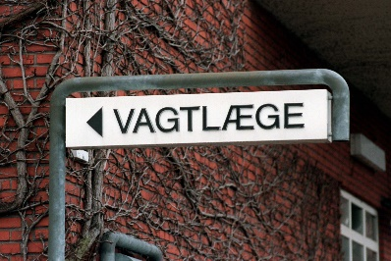
Mange aktører i det nære sundhedsvæsen
Kommunal sygeplejeklinik
Sygehus
Kommunal Sygepleje
Sundheds- og omsorgsplads
Regional akutsygepleje
Plejebolig
Almen Praksis
Præhospitale område
Hjemmeplejen
Telemedicin
Hjemmebehandlingsteam
Vagtlæge
Notes:
Mathilde
Ud over de nævnte aktører, kan der tegnes flere brikker til puslespiller – fx kommunale aflastnings- og ventepladser, kommunale sygeplejeklinikker, sundhedshuse, private leverandører (af sygepleje), særlige psykiatrikompetencer, øvrige kommunale kerneområder (fx socialområdet – herunder bosteder) osv.
2/9: Rækkefølge ændret

Slide 6

OUH – en nøglespiller
Over 1 mio. patientkontakter om året
Budget: 9,9 mia. kr. i 2026
12.234 medarbejdere
Notes:
9,945 mia. kr

Slide 7
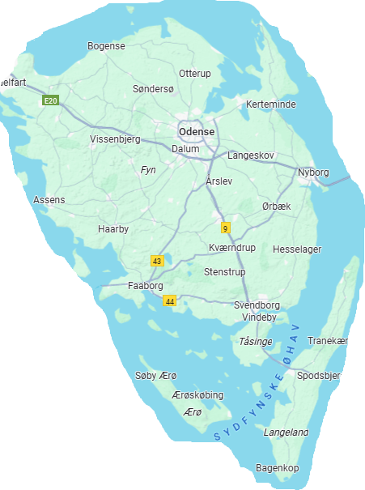
Sundheds- og omsorgspladser
Kommune | Antal SOP (sygdoms- vægtet) | Overtages 1.1.2027 | Mulighedpå mellem sigte | Placering
Assens | 19 | 21 | 21 | Center for rehabilitering og Akutpleje, Vissenbjerg
Faaborg-Midtfyn | 25 | 26 | 26 | Bakkegården, Espe v. Ringe
Kerteminde | 11 | 14 | 28 | Toften, Munkebo
Langeland | 8 | 7 | 10 | Danahus, Rudkøbing
Nordfyn | 15 | 14 | 14 | Sundhedscenter Døgn og Dag, Søndersø
Nyborg | 17 | 20 | 20 | Sundhedshuset, Nyborg
Odense | 85 | 63 | 63 | Lysningen, Skt. Klemens
Svendborg | 29 | 16 | 24 | Aldersro, Svendborg
Ærø | 4 | 4 | 4 | Ærø sygehus
Sum af antal | 213 | 185 | 210
14
14
21
63
20
26
16
7
Det samlede antal på 213 sundheds- og omsorgspladser for Sundhedsråd Fyn er defineret i de nationale kvalitetsstandarder. Fordelingen af pladserne tager udgangspunkt i den sygdomsvægtede befolkningsandel og hvad der overtages pr. 1.1.2027
4

Slide 8
Sygehusene – Odense Universitetshospital, Svendborg, Nyborg og Ærø sygehuse
Hvad skal der ske på sygehusene –
Der skal flyttes patienter – ud til det nære – flere borgere skal behandles væk fra sygehusene – i tæt samarbejde med Præhospitale område (sygehuse på hjul). 96 timers behandlingsansvar
Der flyttes stor økonomi. 2/3 af demografimidlerne øremærkes til det nære sundhedsvæsen
Der er kommet loft over hvor mange speciallæger universitetssygehusene må have – det betyder bl.a. afskedigelser/flytninger fra OUH
Der er krav om at effektivisere med 450 mio. i forbindelse med flytning til nyt OUH – (bedre arbejdsgange, mere samdrift osv.) - men hvornår sker flytningen ???? Så hvornår kan effekten hentes?

Slide 9
Hvor ser jeg er knasterne Sygehusene
Ventelisterne – patientrettigheder – udgift til flere speciallæger med ydernumre - privathospitaler
Demografien af ældre – med flere multisyge
Færre borgere på sygehusene. Krav om mere nært – færre på sygehuse - men er vi sikker på der er tilstrækkelig med ressourcer og kvalitet – så vi reelt kan flytte borgerne
Kan vi fortsat sikre høj faglighed på det specialiserede område
Nært – betyder det så - at vi kan prioritere tilbud på de mindre sygehuse – hvad betyder det for økonomien og specialerne

Slide 10
Praksisområdet – Nær sundhed
PLO – aktive i ønsket om tæt dialog og deltagelse i Sundhedsråd
Flere læger til yderområderne –kan det lykkedes – på Fyn handler det mest om speciallægerne
I dag har vi 813 praktiserende læger – fordelt på 340 klinikker – i Region Syd
Samlet udgift til praksis området i regionen er 6 mia. – heraf 45% til praktiserende læger
Solidarisk beslutning i Regionsrådet om at nye ydernumre primært skal til Syd- og Sønderjylland
Hvad vil en ny overenskomst koste – skal finansieres af de midler vi får til Nær Sundhed

Slide 11
Nærsundhedsplaner – hvordan og hvornår
Lovgivningen udskudt – forventer 1. ste udkast kan udsendes til høring i starten af 2027
Afholder stor konference 29.10 hvor mange samarbejdspartnere er inviteret til at give deres besyv med
Vi fastholder den økonomiske fordeling efter sygdomsvægtningen –
Kravet om harmonisering kan blive vanskeligt – skal alle kommuner have en andel?
Ønsker at udvide allerede eksisterende tiltag – som vi ved har god effekt – f.eks. opsøgende enheder – ”det rullende hospital”

Slide 12
Emner som allerede er på tegnebrættet
Prioriterer tydeligere efter behov – lighed handler om lige udbytte – ikke ens tilbud – tilbud målrettes borgere, hvor behovet er størst
Nå flere af de borgere som vi ikke når i dag – det handler om mere end afstand. F.eks. Opsøgende lægeindsatser, faste læger på botilbud, mobile sundhedsklinikker og digitale tilbud
Behandling tæt på – på borgernes præmisser – styrket hjemmebehandling – faglig rådgivning fra sygehuset – f.eks. ”Kom trygt hjem” – 96 timers behandlingsansvar
Handle tidligere – særligt om børn, unge og mental sundhed – særligt fokus på tilbud i kommunerne – f.eks. tilbud ved skolevægring

Slide 13
Opgaven for de nye Pårørende Råd – bekendtgørelse netop sendt i høring
Skal medvirke til at udvikle det nære sundhedsvæsen
Kan drøfte om det ikke også skal gælde sygehusvæsenet – som patientinddragelses udvalgene i dag ??
Senior- og Ældreråd får en vigtig stemme – fordi de har en stærk forankring lokalt – populationen – mange ældre – både i det nære og på sygehusene
Patient og pårørende udvalg skal medvirke til udvikling af sundhedsvæsenet – sygehuse og lokalt – en væsentlig faktor i udviklingen af hele vores sundhedsvæsen
Også drøftelser af nærsundhedsplaner – ikke bare høringspartner
Skal ikke behandle enkeltsager – men medvirke til at sikre sammenhæng mellem sygehus – kommuner – praksis
Skal rådgive Sundhedsrådet om udviklingen

Slide 14
Betydning for PROPA – hvor er mulighederne
Den patientrettede forebyggelse forbliver hos kommunerne – med regional finansiering
Styrke den ambulante behandling - mindre sygehus
Patientrettigheder styrkes
Kommer der forløbsbeskrivelse – udover den kendte for kræftpatienter?
Fortsat ”Et godt liv – selv med prostatakræft” ☺

Slide 15
Jeg er optimist – men …
Også et stort kulturelt projekt
Forudsætter politikerne engagerer sig, træffer modige beslutninger i en tillidsfuld proces
Det bliver nødvendigt med vanskelige beslutninger og prioriteringer
Vi skal udvikle til bedre kvalitet – rækker økonomien
Vi skal gå foran i god kommunikation mellem kommune – region - samarbejdspartnere.
Konkurrerende monologer dur ikke, hvis vi skal ændre …det kan vi kun i fællesskab.
Vi SKAL forpligte os til modige prioriteringer – fordi
Borgerne har store forventninger til os
Det vil være mine pejlemærker ☺ Tak for ordet.

